Slide 1
Знания полученные на занятиях одного этапа, закрепляются на последующих этапах обучения ориентировке в пространстве, во всех образовательных областях и в повседневной жизни.

Slide 2
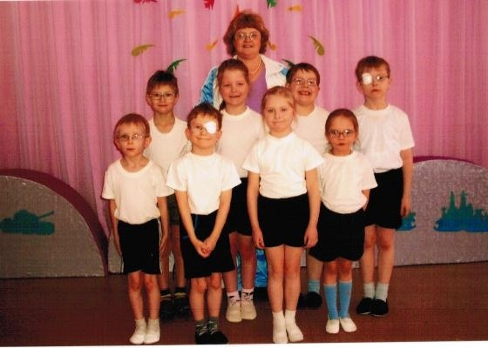
На физкультурных занятиях

Slide 3
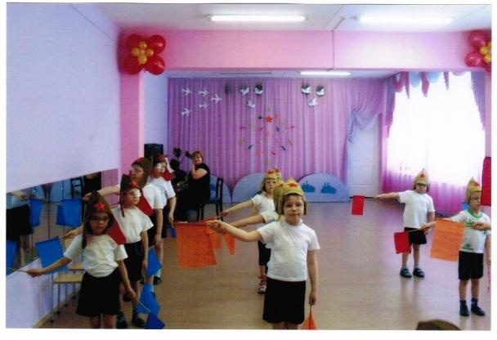
На музыкальных занятиях

Slide 4
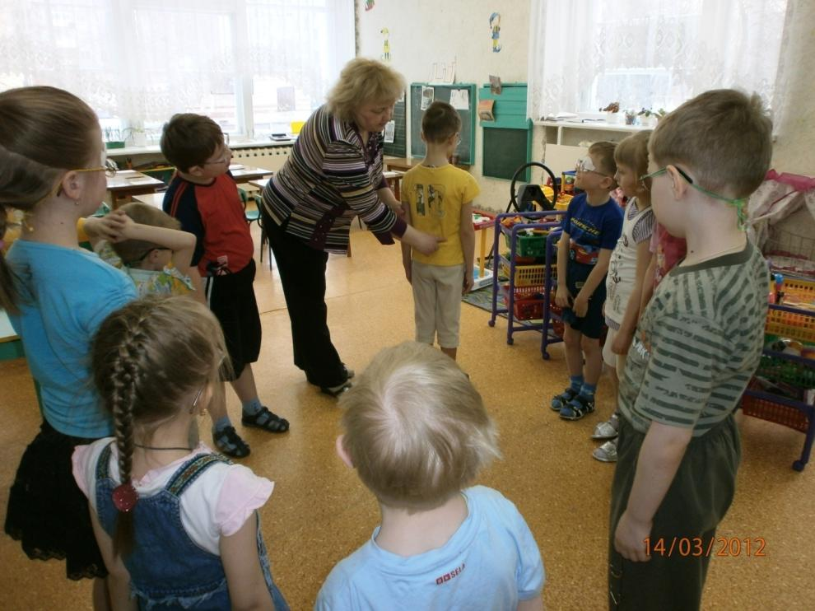
На занятиях по развитию речи

Slide 5
Работа по развитию ориентировки в пространстве ведётся всеми субъектами образовательного сообщества:

Slide 6
Воспитатель: закрепляет и совершенствует те способы и приёмы познания мира, умения ориентироваться в нём, которые сформированы у детей; учит пользоваться этими способами и приёмами в самостоятельной деятельности(игровой, учебной, бытовой);дополняя зрительное пространство двигательными ощущениями

Slide 7
Музыкальный руководитель: упражняет детей в узнавании местоположения людей, предметов по звуковой характеристике. Развивает слуховое восприятие;

Slide 8
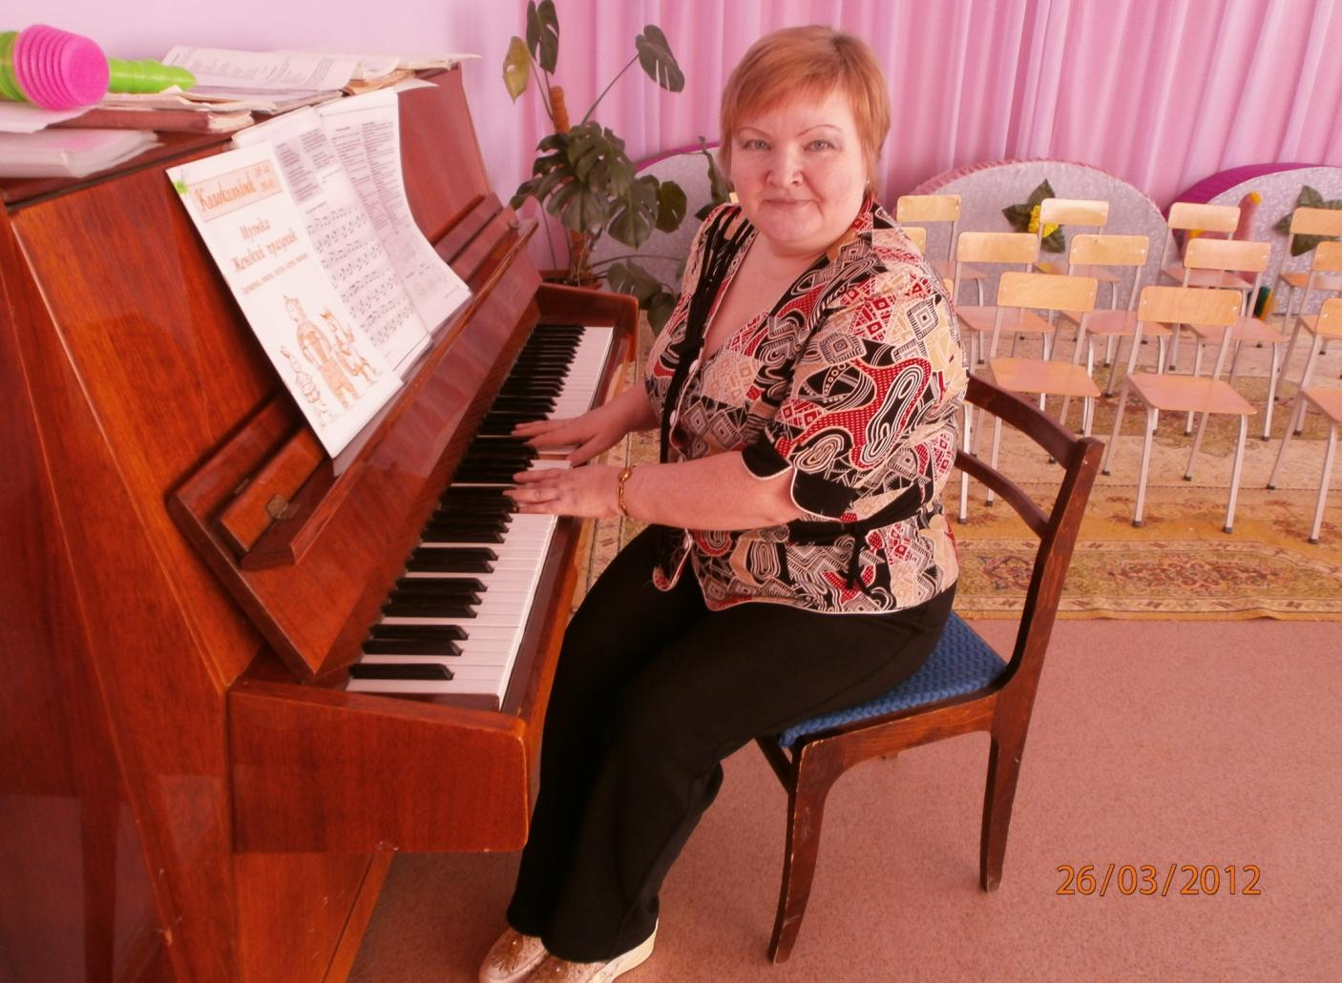

Slide 9
Медсёстры –ортоптисты проводят офтальмологическое лечение детей. Повышают остроту зрения, развивают зрительное восприятие;

Slide 10
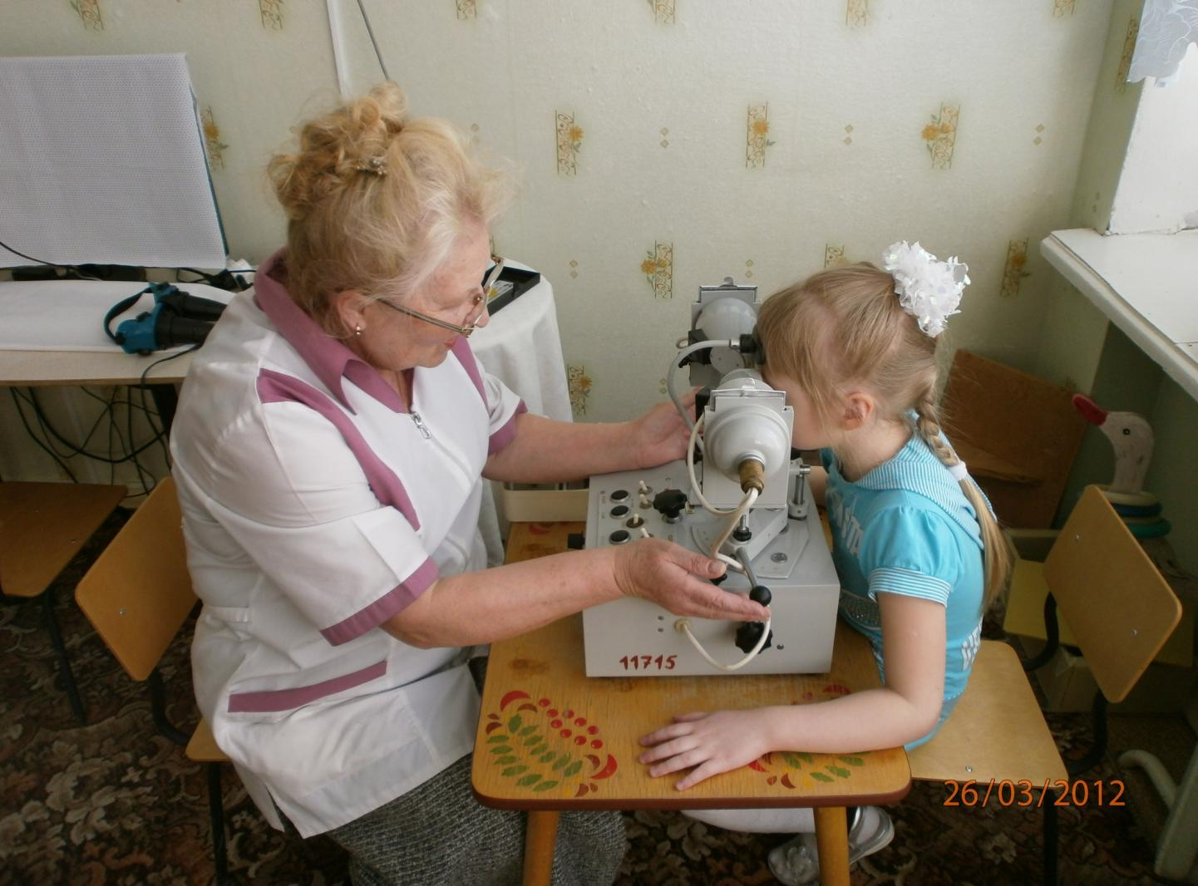

Slide 12
Родители детей с нарушением зрения, особое внимание уделяют развитию умений самостоятельно ориентироваться во дворе, на ближайших улицах, выявлять пространственные признаки предметов их форму, величину, объём.

Slide 13
Учитель – логопед формирует у детей прочные связи слов, обозначающих пространственные признаки предметов с их чувственным восприятием;

Slide 14
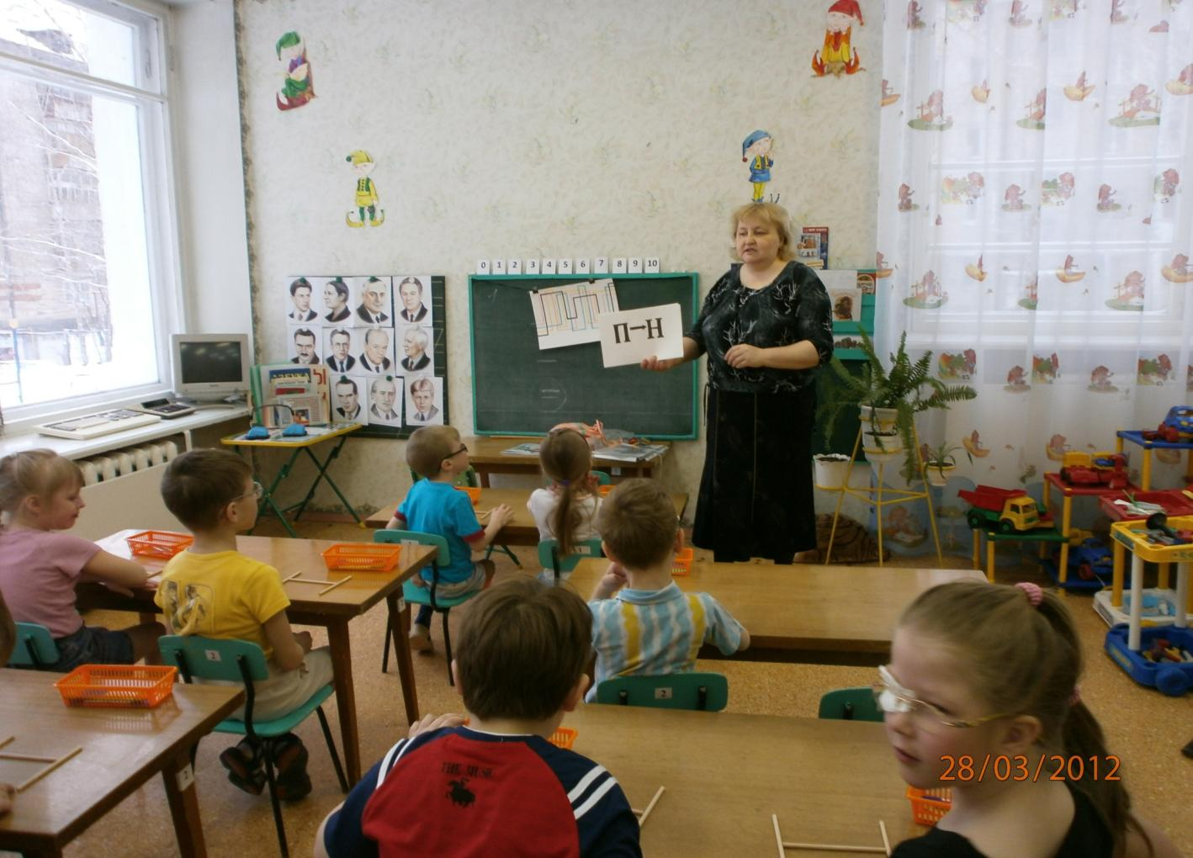

Slide 15
Рассматривая любого ребёнка как субъекта образовательной среды с ограниченными возможностями развития, задача всех специалистов – организация оптимальных образовательных воздействий при учёте индивидуальных возможностей ребёнка.

Slide 16
Спасибо
за внимание!!!

